Slide 1


Slide 2
عملکرد روز جهانی بهداشت دست
ثبت پیام بهداشتی در ایستگاه پرستاری
آموزش به پرسنل و بیماران
تهیه پوستر آموزشی روز جهانی دست
تهیه کلیپ آموزشی به مناسبت روز جهانی دست

Slide 3
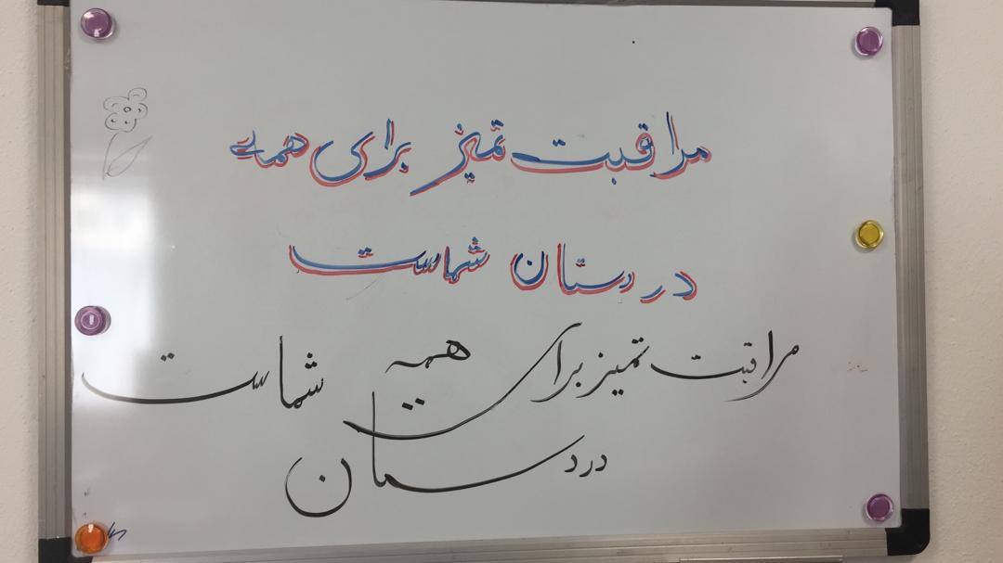

Slide 4
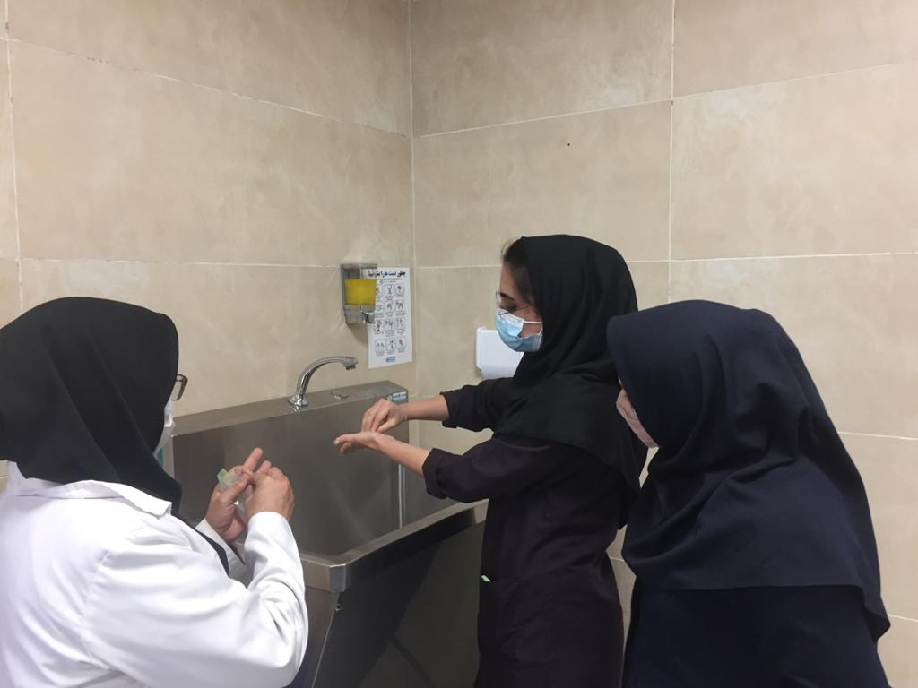
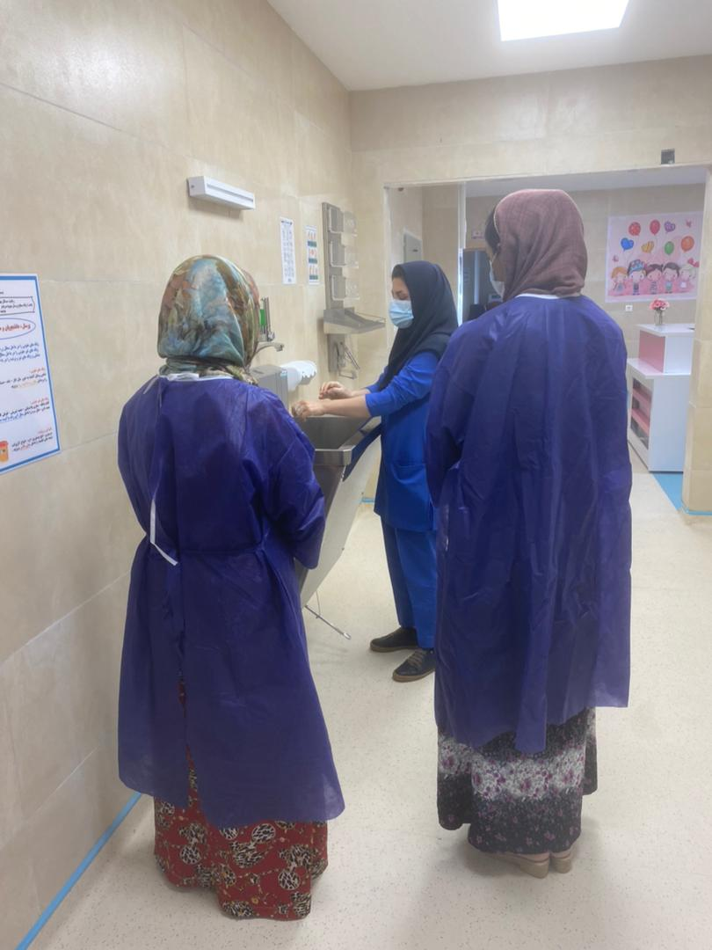
آموزش شست و شوی صحیح دست به پرسنل
آموزش شست و شوی صحیح دست به بیماران

Slide 5



Slide 6



Slide 7



Slide 8
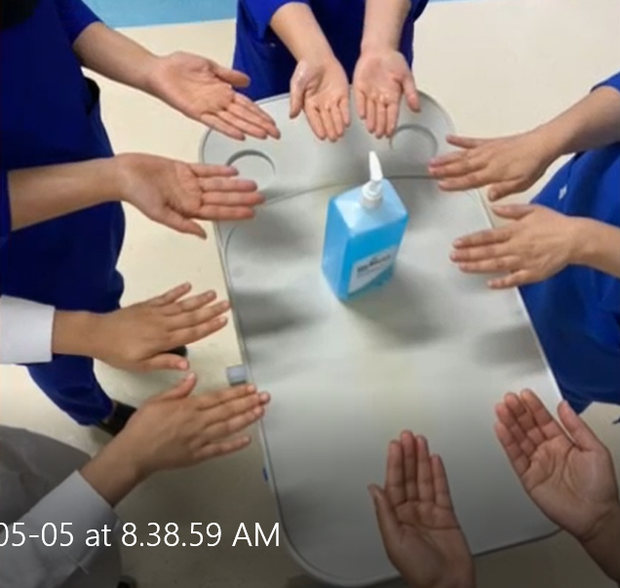
کلیپ آموزشی به مناسبت روز جهانی بهداشت دست

